Slide 1


Towards Realistic Long-Tailed Semi-Supervised Learning:
Consistency Is All You Need
CVPR 2023

Slide 2

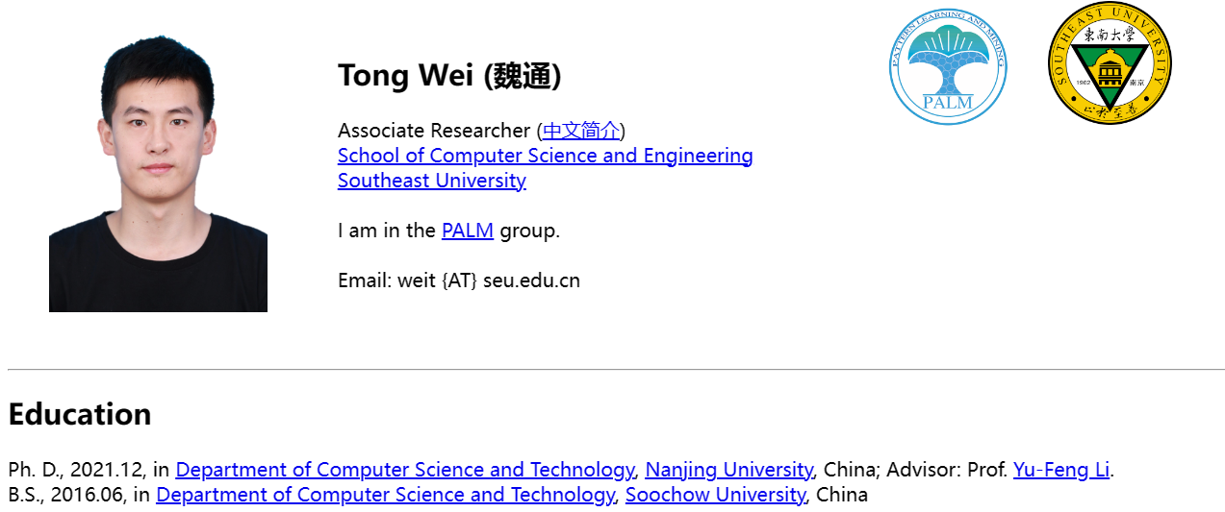
Author

Slide 3
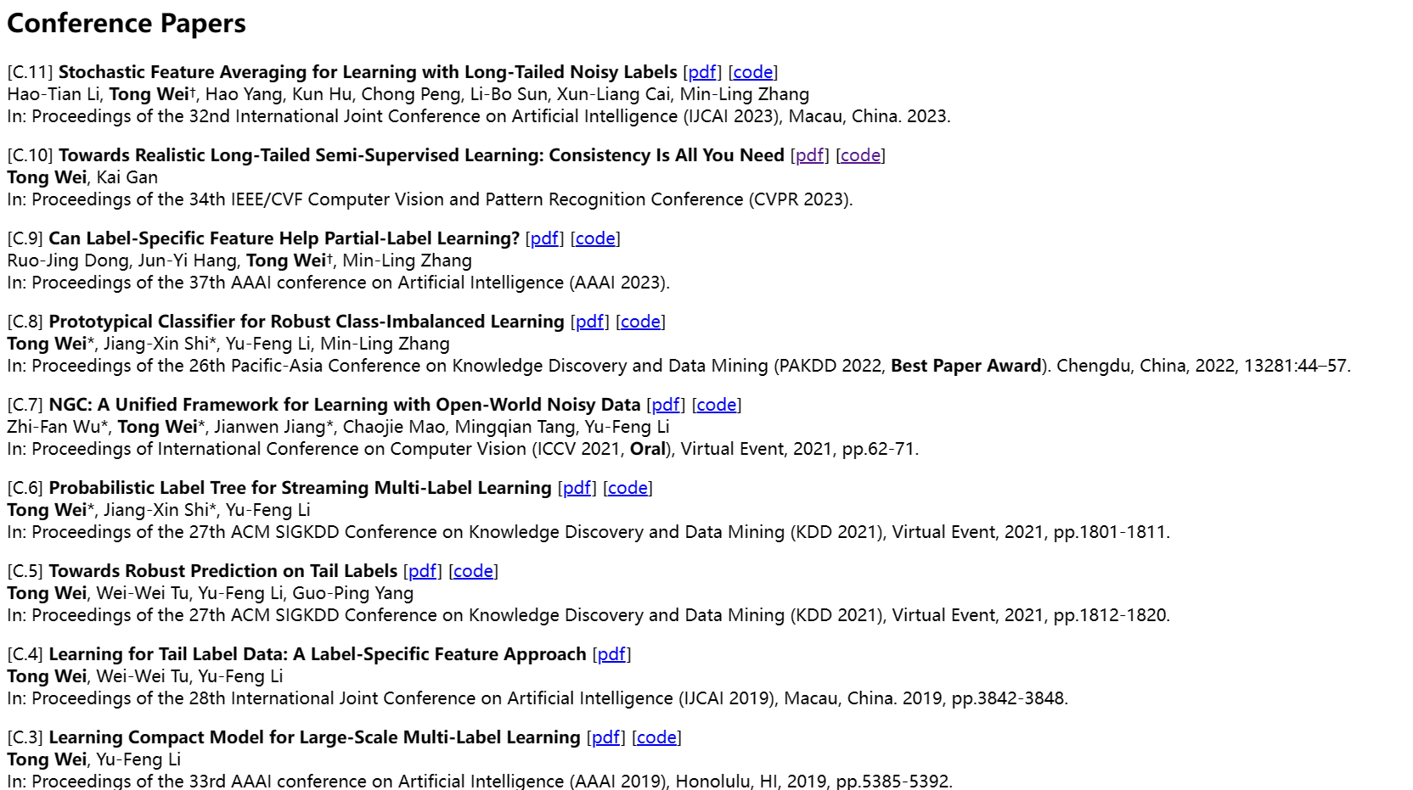
Author

Slide 4

Introduction
1
long-tailed semisupervised learning (LTSSL)：
产生无偏伪标签
re-sampling
re-weighting
pseudo-label alignment
......
存在问题：
有标与无标数据在不同的任务中收集
有标无标数据之间有很大的类别分布差距
分布差距可能导致性能恶化
这些算法通过假设标记和未标记数据的类分布几乎相同，对少数类表现出了很强的泛化能力。
知行合一、经世致用
自强不息 厚德载物
Central South University

Slide 5
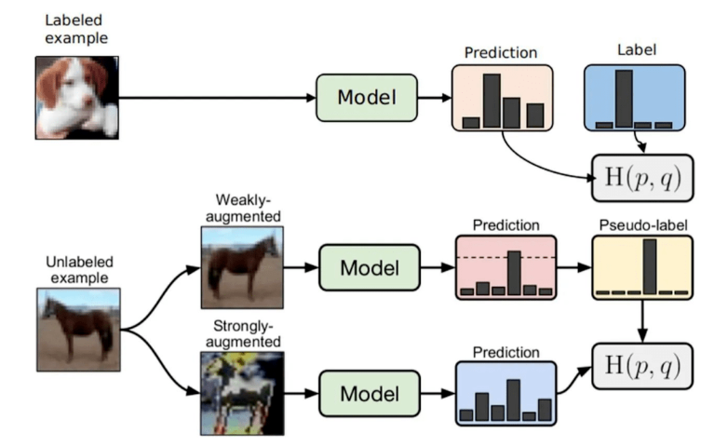
FixMatch
2
FixMatch对无标记图像的弱增强视图进行预测，生成伪标签，并且只有当模型产生高置信度预测时，才会保留伪标签。然后，FixMatch对同一无标记图像的强增强视图进行预测，并且将预测结果与上述伪标签进行匹配，计算损失以此来训练模型。
知行合一、经世致用
自强不息 厚德载物
Central South University

Slide 6
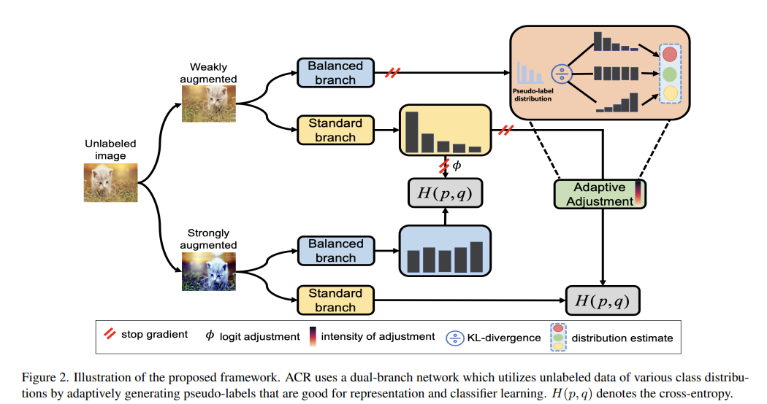
3
Methodology
知行合一、经世致用
自强不息 厚德载物
Central South University

Slide 7






3
Preliminaries
3.1 Problem setup
labeled dataset：
unlabeled dataset：
three distributions：
consistent setting
uniform setting
reversed setting
知行合一、经世致用
自强不息 厚德载物
Central South University

Slide 8
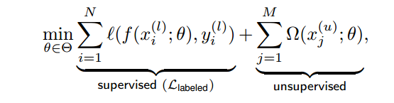
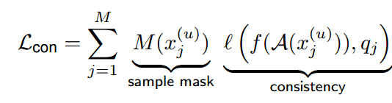


3
Preliminaries
3.2 Semi-supervised learning
许多现有的 SSL 算法寻求最小化标记数据上的监督分类损失和未标记数据上的无监督正则化器。形式上，目标函数如下：
FixMatch：
正则化器为每个样本的一致性正则化
：Cutout 和 RandomAugment
知行合一、经世致用
自强不息 厚德载物
Central South University

Slide 9
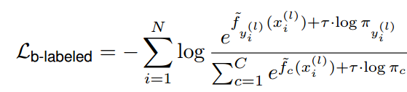
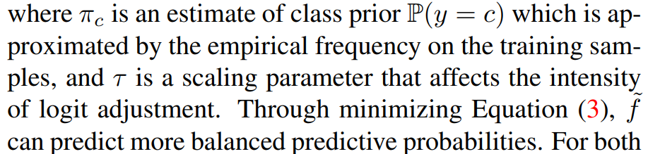
4
Adaptive consistency regularizer
两阶段算法在经验上发现长尾对分类器的负面影响比表示学习更大。
the standard branch
采用 FixMatch，在labeled data上使用标准交叉熵，以学习良好的特征表示。
双分支网络
the balanced branch
使用 balanced softmax，它是标准交叉熵的改进版本：
Jiawei Ren, Cunjun Yu, Xiao Ma, Haiyu Zhao, Shuai Yi, et al. Balanced meta-softmax for long-tailed visual recognition.
知行合一、经世致用
自强不息 厚德载物
Central South University

Slide 10
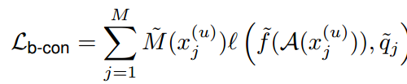

4
Adaptive consistency regularizer
Can the double branch network handle unknown class distributions of unlabeled data?
偏向少数类别的伪标签可以有利于分类器学习。
Finding 1：
对standard classifier 的输出使用简单的 logit 调整（aka：post-hoc logit adjustment）
standard branch最初偏向于多数类，调整后的logits 用于生成伪标签，这些伪标签将作为balanced branch的目标。
两个发现
balanced branch的regularizer及使用的伪标签生成如下：
Finding 2：
近似真实分布的伪标签分布有助于学习更好的特征提取器。
知行合一、经世致用
自强不息 厚德载物
Central South University

Slide 11
4
Adaptive consistency regularizer
Refining pseudo-labels in a unified formula.
偏向少数类别的伪标签可以有利于分类器学习。
Finding 1：
两个发现
Finding 2：
近似真实分布的伪标签分布有助于学习更好的特征提取器。
经验发现，standard branch可以产生高质量的伪标签。
伪标签的整体分布与consistent setting中的真实分布相匹配，
但在uniform setting 与 reversed setting 中不同程度地偏向多数类。
dynamic logit adjustment
in a unified formula
知行合一、经世致用
自强不息 厚德载物
Central South University

Slide 12



4
Adaptive consistency regularizer
Refining pseudo-labels in a unified formula
ACR 估计unlabeled data的类别分布，自动改变 logit 调整的强度，该强度由缩放参数 τ 控制。
估计真实的类别分布 ，设计三个anchor distribution：
the class distribution of labeled data
a uniform distribution
a reversed class distribution of the labeled data
知行合一、经世致用
自强不息 厚德载物
Central South University

Slide 13
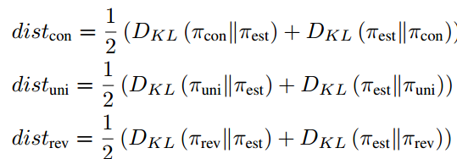

4
Adaptive consistency regularizer
Refining pseudo-labels in a unified formula.
采用balanced branch产生的伪标签来估计分布并计算其到每个anchor distributions的距离.
对于真实的类别分布 ，计算双向的KL散度（对称距离度量）：
使用指数移动平均值（ema）和每个mini-batch中未标记数据的预测类别分布来更新
上面计算的三个距离中最小距离对应的anchor分布最接近未标记数据的真实类别分布。
知行合一、经世致用
自强不息 厚德载物
Central South University

Slide 14

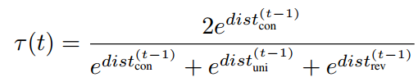
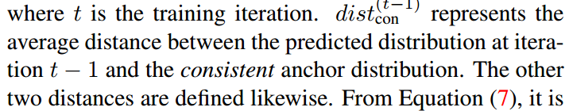


4
Adaptive consistency regularizer
Refining pseudo-labels in a unified formula.
基于到 anchor distributions的距离，ACR可以通过统一的公式自适应地处理未标记数据的各种类别分布，调整缩放参数 如下：
当标记和未标记数据的类分布一致时（consistent）： 应远大于 ，使得 τ 几乎接近 0
uniform setting ：会产生低于 1 的中等 τ 值
reversed setting ： 将 比 大得多，因此 τ 将比其他两种情况大但小于 2，这意味着伪标签将更偏向于少数类别。
知行合一、经世致用
自强不息 厚德载物
Central South University

Slide 15
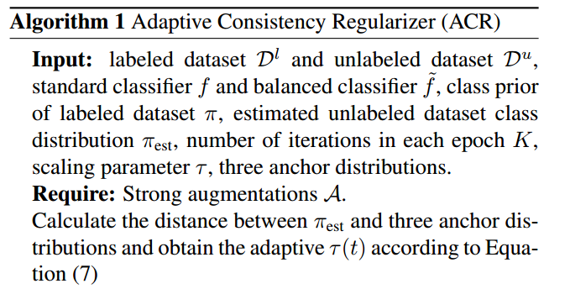
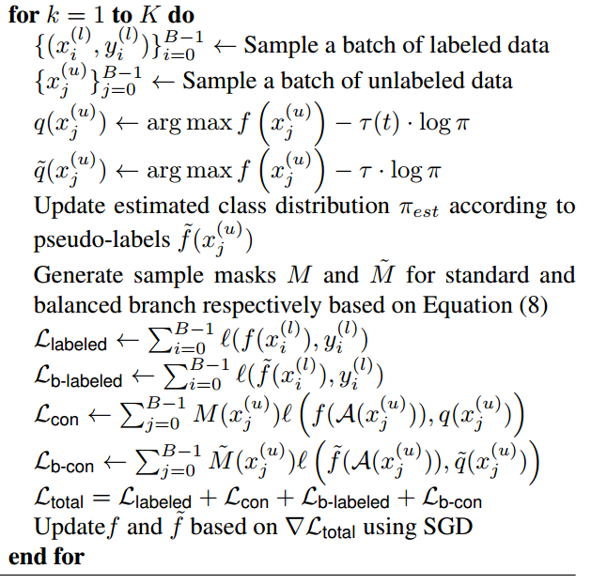

4
Adaptive consistency regularizer
知行合一、经世致用
自强不息 厚德载物
Central South University

Slide 16
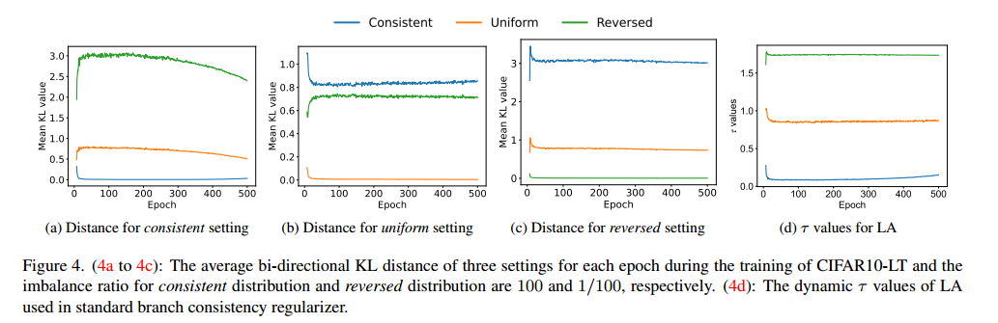
4
Adaptive consistency regularizer
知行合一、经世致用
自强不息 厚德载物
Central South University

Slide 17
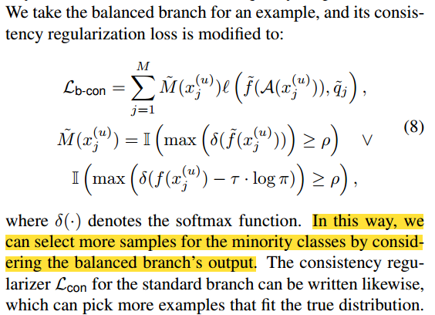
5
Sample mask generation
为了尽可能的使用正确的伪标签来计算一致性正则化器，最流行的方法是选择具有高预测置信度的未标记样本。
知行合一、经世致用
自强不息 厚德载物
Central South University

Slide 18
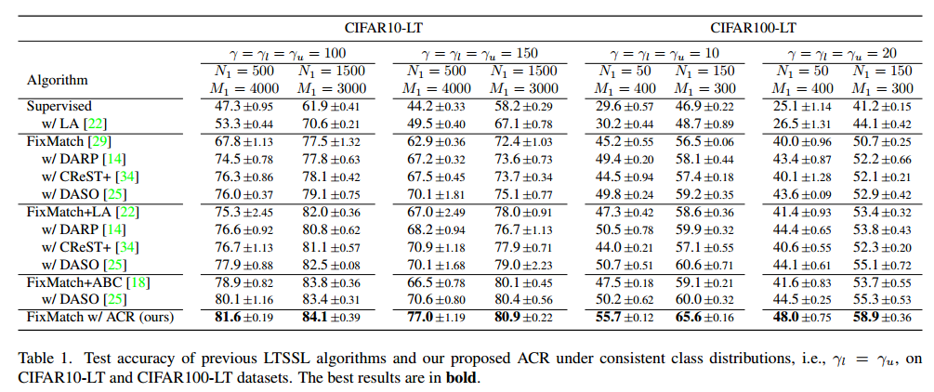
6
Experiments
6.1 Consistent setting
知行合一、经世致用
自强不息 厚德载物
Central South University

Slide 19
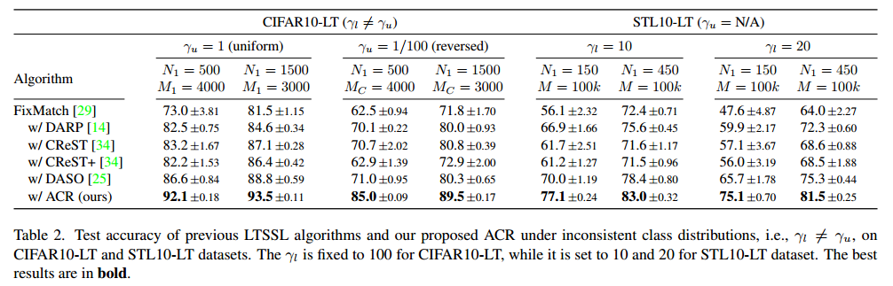
6
Experiments
6.2 Uniform and reversed setting
知行合一、经世致用
自强不息 厚德载物
Central South University

